Slide 1
Пластика местными тканями
Выполнил: Ординатор 1 года
Федотов Иван Андреевич

Slide 2
Задачи пластической хирургии
1. Восстановление форм и функций органов и их частей в челюстно-лицевой области, полости рта и шее.
2. Необходимость соблюдения структуры утраченных органов или тканей в соответствии их первоначальному строению.
3. При возникновении обширных дефектов черепно-челюстно-лицевой области изготовление черепно-челюстно-лицевых протезов, которые укрепляют оставшиеся отломки костей лицевого скелета и могут выполнять опорную функцию для мягких тканей.
4. Изучение биологии тканей, процессов их приживления в виде лоскутов на ножке, свободных трансплантатов кожи, кости, хряща, жира и фасции.
5. Исследование структуры и биологической пластичности живых тканей,берущихся для пересадки и после приживления на новой почве, особенность их питания, кровоснабжения и иннервации.

Slide 3
Разделы пластической хирургии
Восстановительная хирургия челюстно-лицевой области, которая занимается устранением деформаций, воссозданием частично или полностью утраченных органов или тканей лица и шеи с восстановлением их анатомо-функциональной целостности.
Реконструктивная хирургия занимается перестройкой органов и функциональных систем челюстно-лицевой области, созданных природой.
Эстетическая хирургия улучшает внешний вид и пропорцию лица как социального представительства человека в обществе.

Slide 4
История пластической хирургии
Первые источники методик пластических операций были найдены в Тибете, в древней Индии и Китае. Многие из них обобщил, дополнил и переработал выдающийся отечественный хирург, профессор Киевского университета Ю.К.Шимановский, который в 1865 году представил свой анализ операций местными тканями в виде монографии «Планирование пластических операций на поверхности человеческого тела».
Сицилийский военный врач Бранка и его сына Антониус, которые впервые в 1442 году осуществили пластику носа и губы кожно-жировым лоскутом, заимствованным из области плеча.
9 сентября 1916 года В.П.Филатов впервые использовал стебельчатый лоскут для восстановления дефекта в области нижнего века после удаления опухоли

Slide 5
Классификация дефектов и деформаций ЧЛО
I. Приобретенные дефекты и деформации:
После перенесенных инфекций (неспецифических и специфических гнойно- воспалительных процессов мягких тканей и костей лицевого скелета) и некрозы тканей в результате выраженных расстройств кровообращения;
Посттравматические (как результат воздействия физических факторов: механической травмы (огнестрельной и неогнестрельной (в том числе производственной (промышленной и сельскохозяйственной) и непроизводственной (бытовой, уличной, спортивной, транспортной, операционной)); термической травмы (ожогов и обморожений); электротравмы; баротравмы; лучевой травмы (в том числе и остеорадионекроз челюстей); и химической травмы: кислотами, щелочами и др. агрессивными веществами);
Послеопухолевые (после удаления доброкачественных и злокачественных опухолей и опухолеподобных образований);
Татуировка кожи;
Возрастные деформации кожи лица в силу физиологического старения тканей;

Slide 6
Классификация дефектов и деформаций ЧЛО
II. Врожденные дефекты и деформации челюстно-лицевой области и шеи:
Несращение губ (одно- и двустороннее; скрытое, частичное, полное, сочетанное);
Несращение неба (скрытое, частичное, полное, сквозное);
Аномалийное прикрепление уздечек губ и языка;
Колобомы лица или несращение частей лица (челюстно-лицевые дизостозы) – одно- и двусторонние; скрытые, полные и неполные; поперечные и косые расщелины лица – синдромы I или II жаберных дуг и др.;
Макро- или микростомы;
Микро-, макро- или анотия, лопоухость;
Несращение частей носа (скрытое, неполное, полное) и деформации носа (горб, сколиоз, деформации хрящей и др.);
Микро- и макрогнатия и -гения челюстей (одно- и двусторонняя).

Slide 7
Противопоказания
Местные:
· Незначительная степень дефекта или деформации при отсутствии существенных функциональных расстройств, когда эстетический фактор не имеет существенного значения (старческий контингент);
· Наличие пиодермии, дерматитов, экземы, стоматитов;
· Острые или обострение хронических гнойно-воспалительных процессов челюстно-лицевой области;
· Регионарные лимфадениты;
· Риниты, ларингиты, тонзиллиты и др. воспалительные заболевания органов по соседству с областью операционного поля в острой фазе.
Общие:
· Острые или обострение хронических инфекционных заболеваний, СПИД;
· Расстройства желудочно-кишечного тракта;
· Субфибрилитет;
· Общее недомогание;
· Хронические заболевания паренхиматозных органов (сердца, печени, почек, легких, головного мозга, эндокринных органов) в стадии декомпенсации;
· Менструации у женщин, беременность;
· Заболевания крови (лейкоз, коагулопатия);
· Психические нарушения.

Slide 8
Основные биологические принципы пластической хирургии челюстно-лицевой области и шеи.
1. Биологическая совместимость жизнеспособных тканей, основанная на их способности приживать и регенерировать; создание условий для профилактики отторжения при использовании ало- или ксеногенного пластического материала (в том числе с применением фармакологических средств); отсутствие негативного влияния или индифферентность используемых имплантационных пластических материалов;
2. Адекватность пересаживаемых тканей по консистенции, форме, объему и функции воссоздаваемому органу или участку челюстно-лицевой области и шеи (принцип органотипичности);
3. Достаточная эстетичность пересаживаемых тканей (отсутствие роста волос, цвет кожного покрова и т.д.);
4. Симметричность восстанавливаемого органа;
5. Стойкость достигнутого анатомического, функционального и эстетического результатов пластики;
6. Сохранение и восстановление физиологического прикуса;
7. Сохранение физиологического акта жевания, дыхания, речи и свободного движения головы;
8. Пластические операции не должны вызывать задержку в формировании скелета челюстно-лицевой области, не быть источником дополнительных грубых рубцов (келоидных, гипертрофических и др.);
9. При пересадке тканей в глубину или при воссоздании слизистых оболочек не должно быть роста волос и образования эпидермальных кист).

Slide 9
Пластика местными тканями
Послабляющий разрез при сближении раны

Slide 10
Местная пластика встречными треугольными лоскутами (А.А. Лимберг)

Slide 11
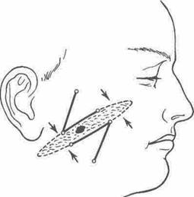
Местная пластика встречными треугольными лоскутами (А.А. Лимберг)

Slide 12
Пластика кожным лоскутом на питающей ножке
Итальянский метод или пластика полнослойным перемещенным лоскутом на временной питающей ножке
Виды кожной пластики местными тканями.
I и II— по Ю. К. Шимановскому; III — по А. А. Лимбергу; IV — индийский метод; V — итальянский метод (вариант метода).

Slide 13
Итальянская пластика
Гранулирующая рана культи левой стопы после хирургического лечения глубокого отморожения.
Раневой дефект замещен кожно-мышечным лоскутом, перемещенным с противоположной голени на временной питающей ножке
Через 5 недель питающая ножка пересечена, и выполнен заключительный этап пластики.

Slide 14
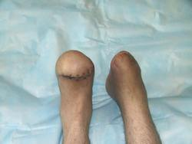
Итальянская пластика
Результат

Slide 15
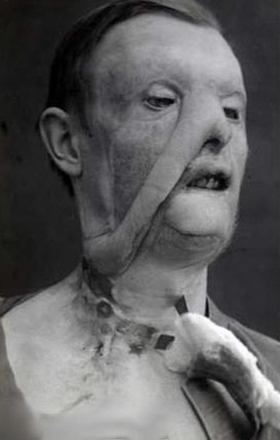
Пластика круглым стеблем по В. П. Филатову
Этапы:
Формирования стебля,
Его пересадка
Распластывание стебля на дефект

Slide 16
Пересадка острого филатовского стебля по Л. Р. Балону.
Отличие данного способа состоит в том, что после выкраивания кожной ленты с жировой подкладкой и создания филатовского стебля сразу пересекают одну из его ножек. Свободную ножку стебля пересаживают на руку, если стебель был образован на животе, или непосредственно к краю дефекта лица, если стебель формировали на плече. Рану зашивают с выкраиванием дополнительного треугольного лоскута или без него

Slide 17
Индийская пластика
Или пластика полнослойным перемещенным лоскутом на постоянной питающей ножке

Slide 18
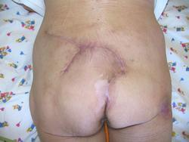
Индийская пластика
Гранулирующий пролежень в области крестца у парализованной пациентки.
Раневой дефект замещен путем перемещения из соседней (ягодичной) области кожно-фасциального лоскута на постоянной питающей ножке
Результат пластики

Slide 19
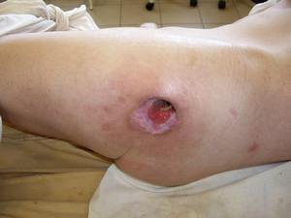
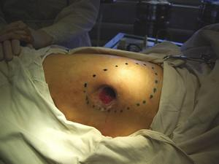
Индийская пластика
Длительно существующий пролежень в области седалищного бугра
Подфасциально расположенная полость значительно превышает размеры кожного дефекта
Рубцовые стенки полости иссечены. Разметка кожно-мышечного лоскута, который будет использован с пластической целью.

Slide 20
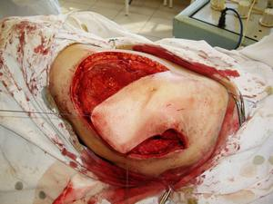
Индийская пластика
Сформирован лоскут на постоянной питающей ножке, ротирован.
Кожно-мышечным лоскутом замещен постнекрэктомический дефект тканей.
Донорская рана закрыта местными тканями.

Slide 21
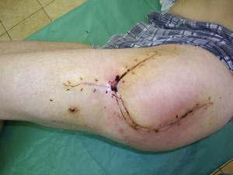
Индийская пластика
Результат

Slide 22
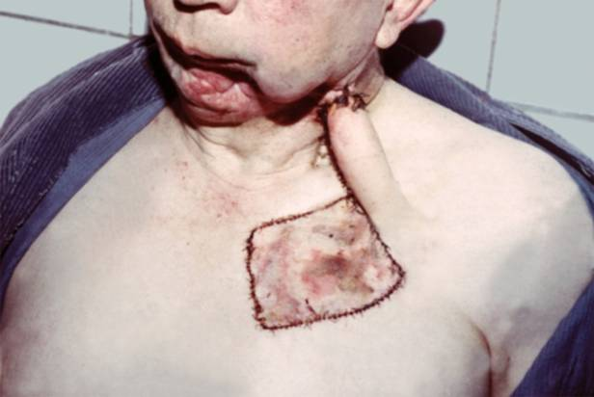
Примеры пластики
Больной с дефектом нижнего отдела лица: на передней поверхности грудной клетки сформирован филатовский стебель, дефект донорской зоны замещен свободным кожным лоскутом

Slide 23
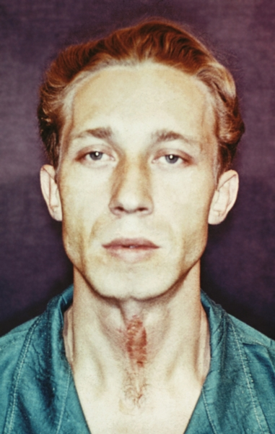
Примеры пластики
Больной с рубцовой контрактурой шеи: после операции встречными треугольными лоскутами
Больной с рубцовой контрактурой шеи: до операции

Slide 24
Примеры пластики
Больная с дефектами кожно-хрящевого отдела носа и верхней губы: до операции.

Slide 25
Примеры пластики
Больная с дефектами кожно-хрящевого отдела носа и верхней губы: после пластики верхней губы местными тканями и носа филатовским стеблем

Slide 26
Примеры пластики
У больной рак кожи І стадии
25-й день после операции

Slide 27
Примеры пластики
У больного рак нижней губы ІІІ стадии
Проведена операция – экстирпацыя губы, пластика дефекта лоскутами на питающей ножке
Через 1,5 месяца после операции

Slide 28
Примеры пластики
У больной рак кожи верхней губы І стадии
Шестой день после операции:

Slide 29
Спасибо за внимание!

